Slide 1
Wist je dat Quiz Tour SilverFit Mile 2025 Hoeveel weet jij van Italië?
?
?
?
?
?

Slide 2
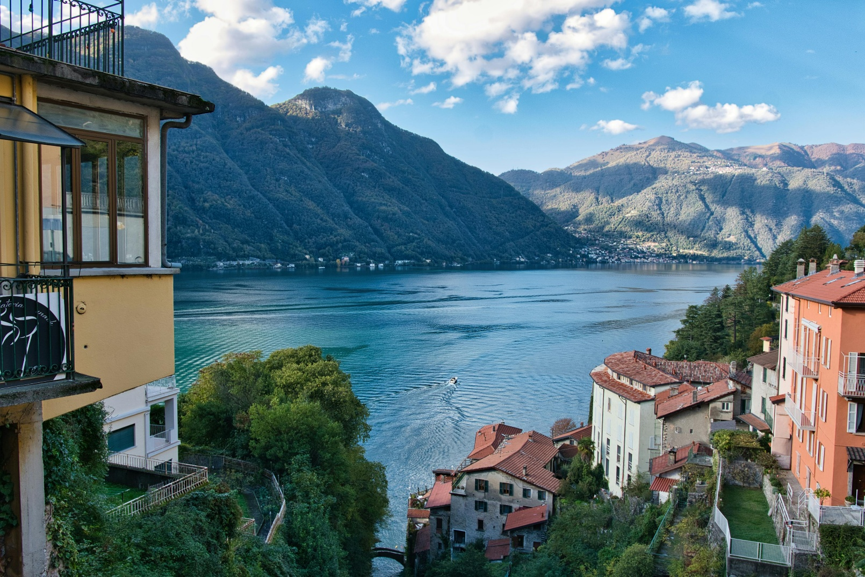
1. Het Comomeer is het diepste meer van Italië, hoe diep is het diepste punt van dit meer?
A. 400m
B. 425m
C. 450m

Slide 3
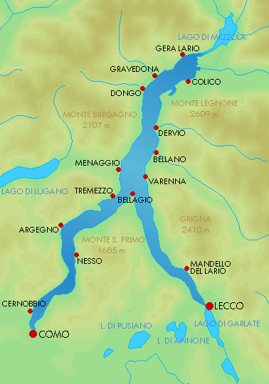
Het Comomeer is het diepste meer van Italië, hoe diep is het diepste punt van dit meer?
Absoluut, antwoord B! Het Comomeer ligt in de Italiaanse regio Lombardije. Het langgerekte meer splitst zich in twee armen en beslaat een oppervlakte van 148 km². Met een maximale diepte van 425 meter en een ligging op 198 meter boven zeeniveau, is het het diepste meer van Italië.

Slide 4
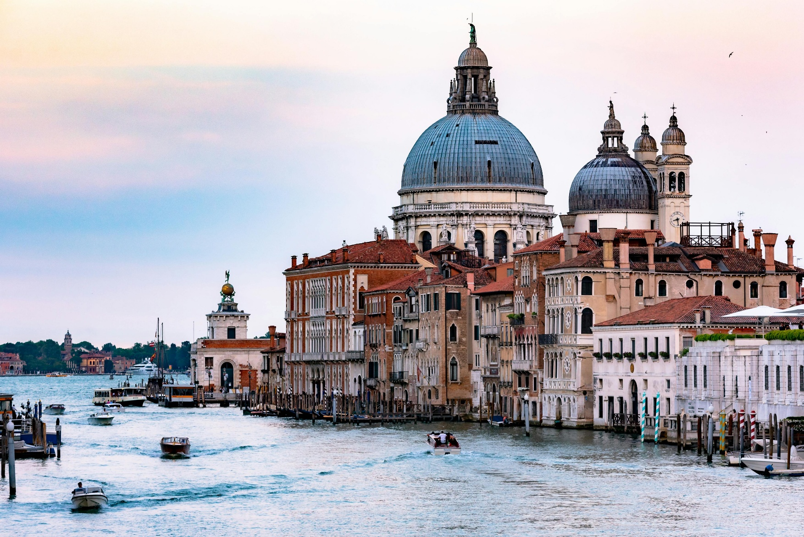
2. Ken je de naam van de stad op de foto?
A. Venetië
B. Milaan
C. Amalfi

Slide 5
Ken je de naam van de stad op de foto?
Goedzo, Venetië is het goede antwoord
Venetië is een van de meest bezochte steden van Italië, beroemd om haar rijke geschiedenis en unieke ligging op eilanden in een lagune. Vervoer is er enkel per water, met kanalen en gondels als belangrijke attracties. De stad wordt echter regelmatig getroffen door overstromingen. Bij overstromingen worden straten vaak alleen bereikbaar via tijdelijke loopbruggen.

Slide 6
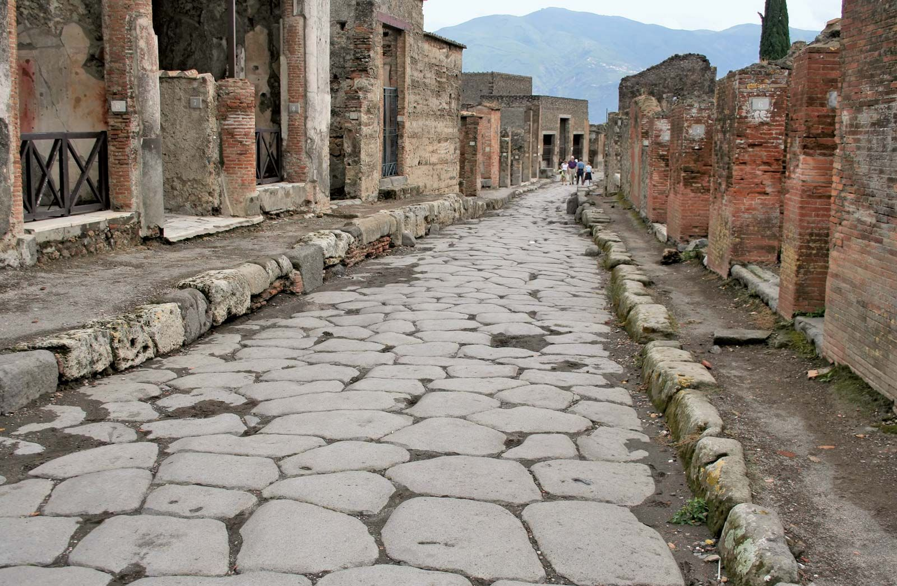
3. Welke stad werd in 79 na christus bedekt door as als gevolg van een uitbarsting van de Vesuvius en is daardoor een van de best bewaarde Romeinse steden?
Napels
Pompeii
Agrigento

Slide 7
Welke stad werd in 79 na christus bedekt door as als gevolg van een uitbarsting van de Vesuvius en is daardoor een van de best bewaarde Romeinse steden?
Goed gedaan, antwoord B! De uitbarsting van de vulkaan trof Pompeï en Herculaneum zwaar. Pompeï raakte bedolven onder as en werd in 1599 herontdekt. In de 18e eeuw begon men met opgravingen. Vandaag is Pompeï een populaire toeristische en archeologische plek, goed bewaard door de aslaag. Herculaneum, bedekt door lava, toont een ander beeld van de ramp.

Slide 8
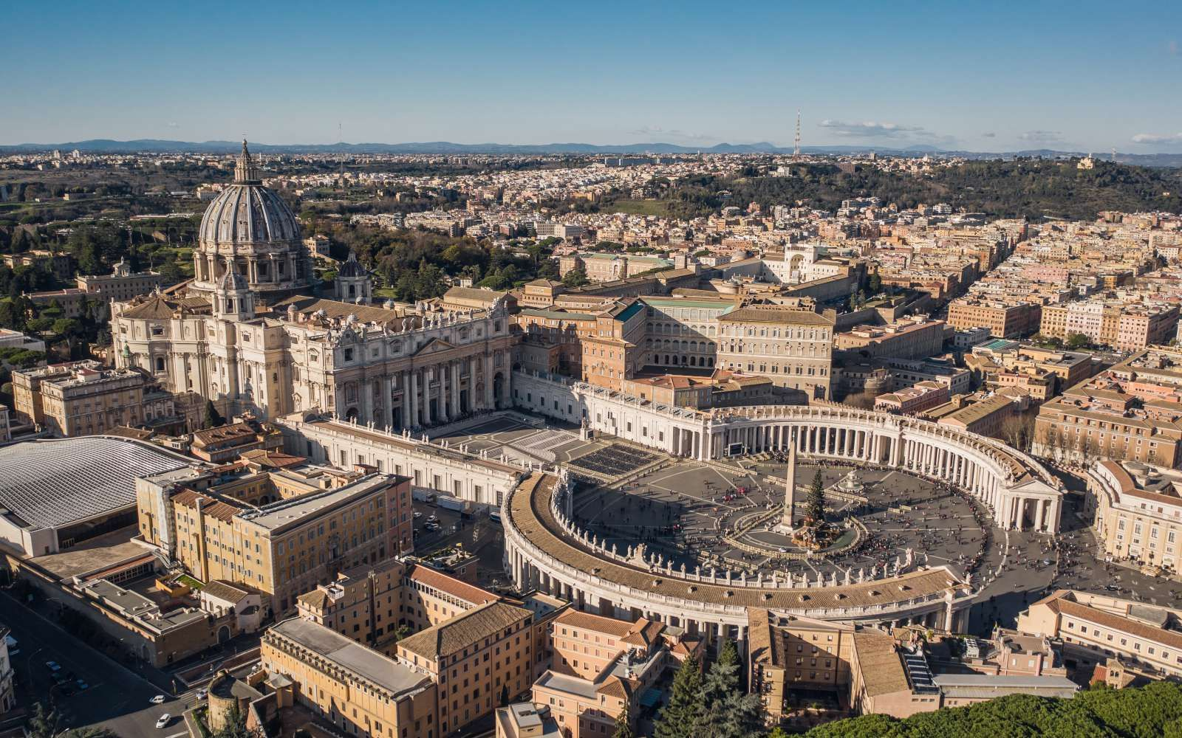
4. In Rome kan je het kleinste land van de wereld vinden, welk land is dit?
A. Malta
B. San Marino
C. Vaticaanstad

Slide 9
In Rome kan je het kleinste land van de wereld vinden, welk land is dit?
Goed gedaan, antwoord C! Het kleinste land van de wereld is Vaticaanstad. De Sint-Pieterbasiliek is de grootste kerk van de wereld en thuis van de paus.

Slide 10
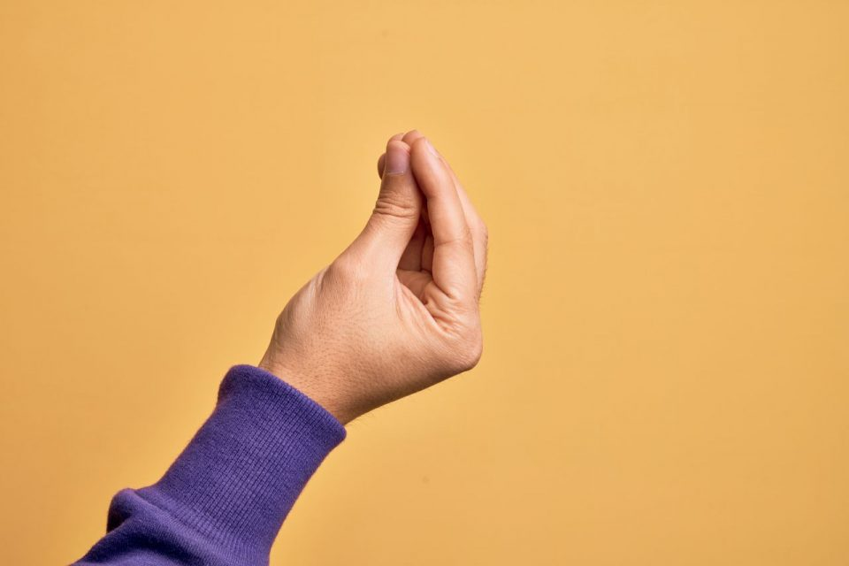
5.Wat is de betekenis van de traditionele Italiaanse gebaar, waarbij vingers samengeknepen zijn?
Wat wil je?
Het is erg lekker
Welkom thuis
Ik heb geen geld

Slide 11
Wat is de betekenis van de traditionele Italiaanse gebaar, waarbij vingers samengeknepen zijn?
Goed gedaan, antwoord A! de bewegende rechterhand waarbij de vingers en duim bij elkaar komen, waardoor de hand automatisch een kommetje vormt. Een Italiaan kan je op deze manier vragen waar je het over hebt of wat je wilt.

Slide 12
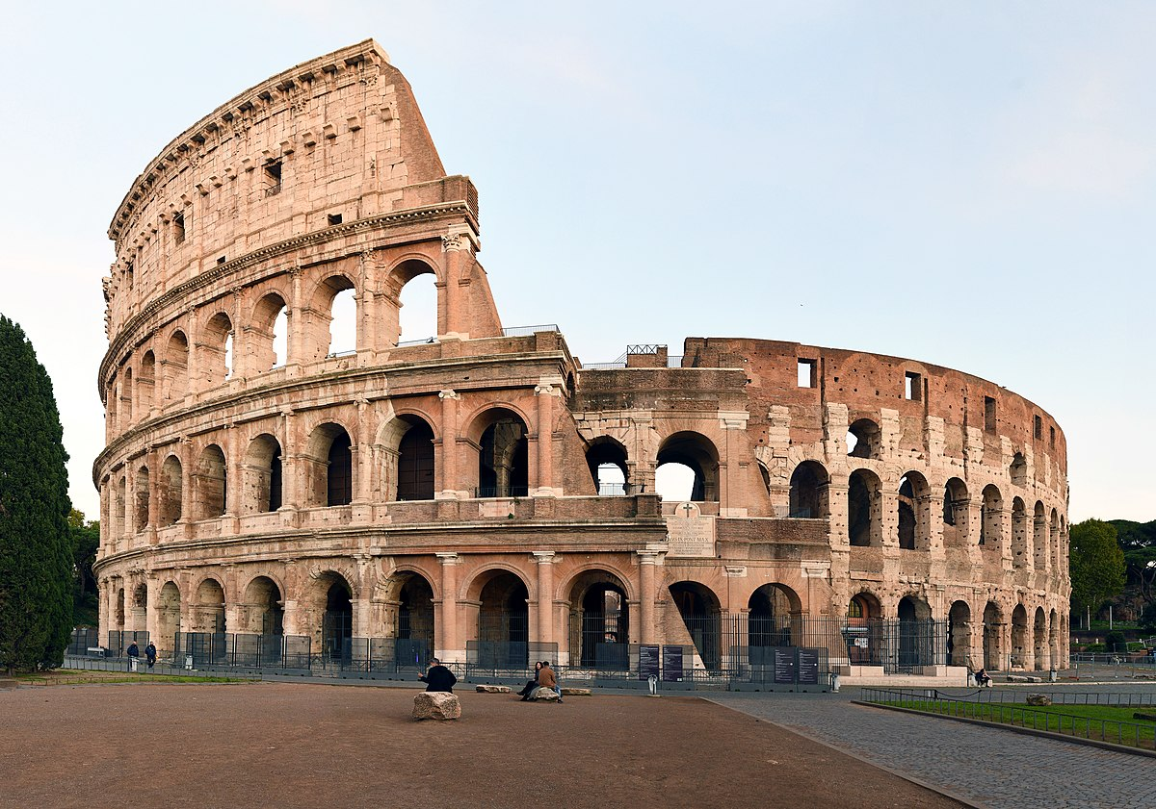
6. Het Iconische Colosseum in Rome werd gebouwd bovenop wat?
A. Op een berg
B. Op een bos
C. Op een meer

Slide 13
Het Iconische Colosseum in Rome werd gebouwd bovenop wat?
Dat klopt, antwoord C!
Het Colosseum werd gebouwd bovenop een kunstmatig meer dat werd drooggelegd om plaats te maken voor het amfitheater.

Slide 14
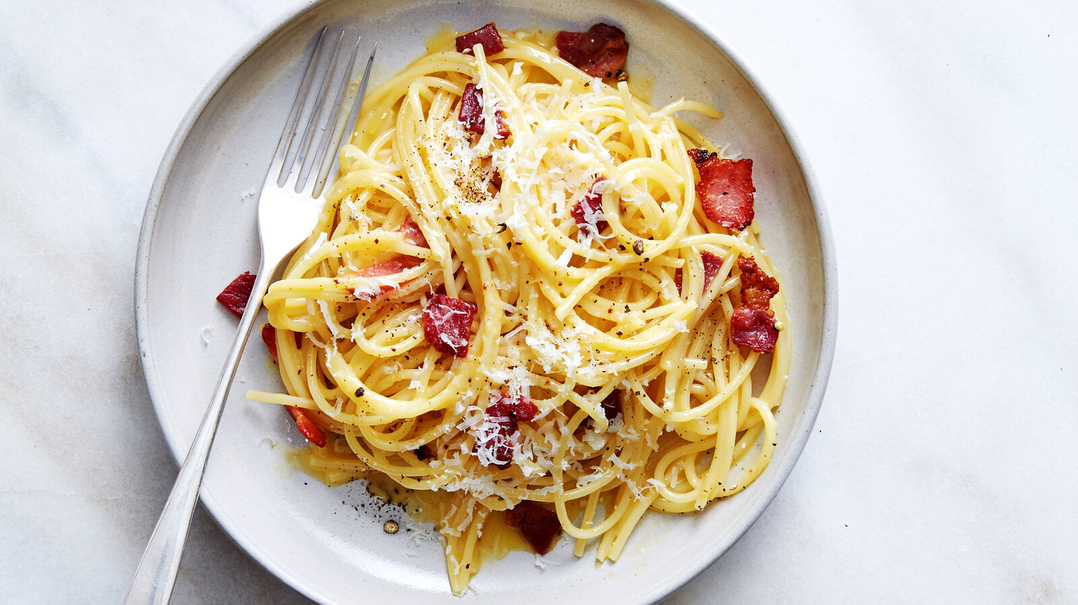
7.Welk beroemd Italiaans pastagerecht is gemaakt met eieren, kaas en varkensvlees?
Spaghetti Carbonara
Lasagne Bolognese
Pasta all‘Arrabbiata

Slide 15
Welk beroemd Italiaans pastagerecht is gemaakt met eieren, kaas en varkensvlees?
Inderdaad het is antwoord A
De ingrediënten van het traditionele spaghetti carbonara recept: spek, ei, spaghetti en Parmezaanse kaas. Het lijkt niet veel, maar hiermee tover je een rijk en romig gerecht op tafel.

Slide 16
8. Welke beroemde Italiaanse sportwagenfabrikant heeft een steigerend paard in zijn logo?
A. Lamborghini
B. Alfa Romeo
C. Ferrari

Slide 17
Welke beroemde Italiaanse sportwagenfabrikant heeft een steigerend paard in zijn logo?
Goed gedaan, antwoord C! In 1923 kreeg Enzo Ferrari de kans om graaf Enrico Baracca en gravin Paolina Baracca persoonlijk te ontmoeten na het winnen van een race op het Savio- Circuit in Ravenna. En het was daar dat de gravin Enzo voorstelde om zijn auto’s te merken met een steigerende paard voor geluk.

Slide 18
9. Welke ongewone wet wordt in Italië nageleefd?
Je mag geen goudvis in een vissenkom hebben
Het is illegaal om pasta met ketchup te eten
Zonnebril binnen dragen is illegaal

Slide 19
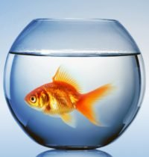
Welke ongewone wet wordt in Italië nageleefd?
Ja, het is antwoord A! In de Noord-Italiaanse stad Monza mogen goudvissen voortaan niet meer worden gehouden in traditionele viskommen. Het stadsbestuur heeft in 2004 een verbod aangekondigd op het gebruik van deze glazen bakken als huisvesting voor de populaire huisdiertjes.
Volgens een gemeentelijke functionaris zorgen de ronde kommen voor een vertekend beeld van de werkelijkheid, wat het welzijn van de vissen aantast. Daarnaast heeft het verbod ook een opvoedkundig doel: vooral kinderen moeten leren dat dieren met respect behandeld moeten worden en geen levenloze objecten zijn. De nieuwe maatregel onderstreept het belang van een diervriendelijke omgang met huisdieren.

Slide 20
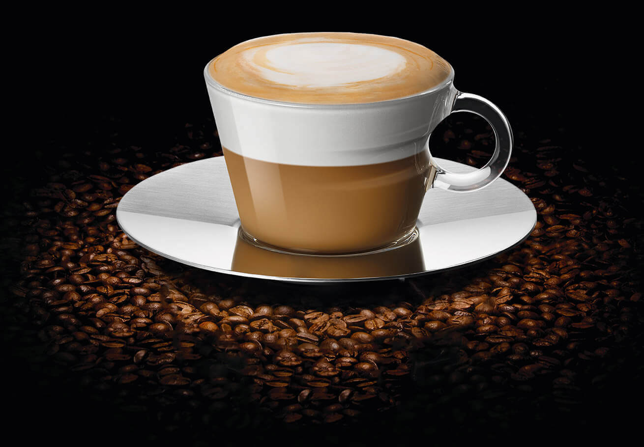
10. In Italië drink je cappuccino alleen in de .…
Ochtend
Middag
Avond

Slide 21
In Italië drink je cappuccino alleen in de .…
Absoluut, antwoord A! Na 11:00 uur cappuccino bestellen? Grote kans dat je een paar vreemde blikken krijgt. Italianen drinken 's middags liever een espresso.

Slide 22
Leuk dat jullie aan de quiz hebben deelgenomen!
Nog heel veel plezier gewenst met de

